Slide 1


Slide 2



Slide 3




Slide 4


Slide 5

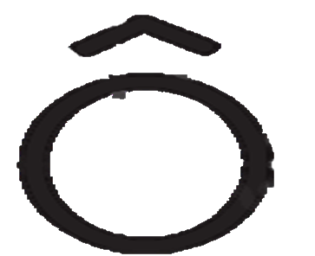

Slide 6


Slide 7



Slide 8
§iÓm gièng nhau cña 3 ch÷ o « ¬

Slide 9
§iÓm kh¸c nhau cña 2 ch÷ o-«

Slide 10
§iÓm kh¸c nhau cña 2 ch÷ « ¬

Slide 11


